Slide 1
DISPOSIZIONI ANTI COVID-19
ELABORATE SULLA BASE DEL REGOLAMENTO DI PREVENZIONE E CONTENIMENTO DELLA DIFFUSIONE DEL SARS-COV-2

Slide 2
CONTROLLO TEMPERATURA
Misurare la temperatura prima di uscire di casa.
Se supera i 37,5°C oppure se ha sintomi influenzali deve restare a casa e chiamare il medico di famiglia o il pediatra per chiedere una diagnosi;
Sarà il medico a dire cosa fare;
Avvisare dell’assenza per malattia la scuola

Slide 3
Non può venire A SCUOLA se ha anche solo uno dei seguenti sintomi
● FEBBRE superiore ai 37,5° C
● TOSSE
● DIFFICOLTÀ RESPIRATORIE
● CONGIUNTIVITE
● RINORREA/CONGESTIONE NASALE
● SINTOMI GASTROINTESTINALI (NAUSEA/VOMITO, DIARREA)
● PERDITA/ALTERAZIONE IMPROVVISA DEL GUSTO (AGEUSIA/DISGEUSIA)
● PERDITA/DIMINUZIONE IMPROVVISA DELL’OLFATTO (ANOSMIA/IPOSMIA)
● MAL DI GOLA
● CEFALEA
● MIALGIE

Slide 4
MASCHERINA E CO.
Cambiare la mascherina ogni giorno oppure quando diventa umida, evitando di maneggiarla, sia dalla parte interna che dalla parte esterna, o di appoggiarla su alcuna superficie.
Ricordarsi di riporla all’interno della bustina personale.
Non gettare la mascherina nei cestini della scuola: la mascherina è un rifiuto speciale. Riportarla a casa.

Slide 5
cURA DELLA MASCHERINA
Cambiare la mascherina ogni giorno oppure quando diventa umida, evitando di maneggiarla, sia dalla parte interna che dalla parte esterna, o di appoggiarla su alcuna superficie.
Riporla all’interno della bustina personale.
Non gettare la mascherina nei cestini della scuola: la mascherina è un rifiuto speciale. Riportala a casa.

Slide 6
MEZZI PUBBLICI
Prima di salire sul pulmino, indossare la mascherina, seguire le indicazioni dell’autista e restare seduto al proprio posto.
Occupare il primo posto libero, partendo dal fondo dell’autobus.

Slide 7
aRRIVO A SCUOLA
Cercare di arrivare a scuola già indossando la mascherina.
Non arrivare troppo in anticipo rispetto all’orario stabilito per la propria classe in modo da evitare assembramenti in prossimità degli ingressi, nel giardino o nei cortili della scuola.

Slide 8
Uso della bicicletta
Troverà le rastrelliere per posizionare la bicicletta in prossimità dell’ingresso della mensa
Dovrà depositarla e recarsi al punto di accoglienza previsto per la classe.
All’uscita potrà recuperare la bicicletta dopo aver varcato i cancelli della scuola.

Slide 9
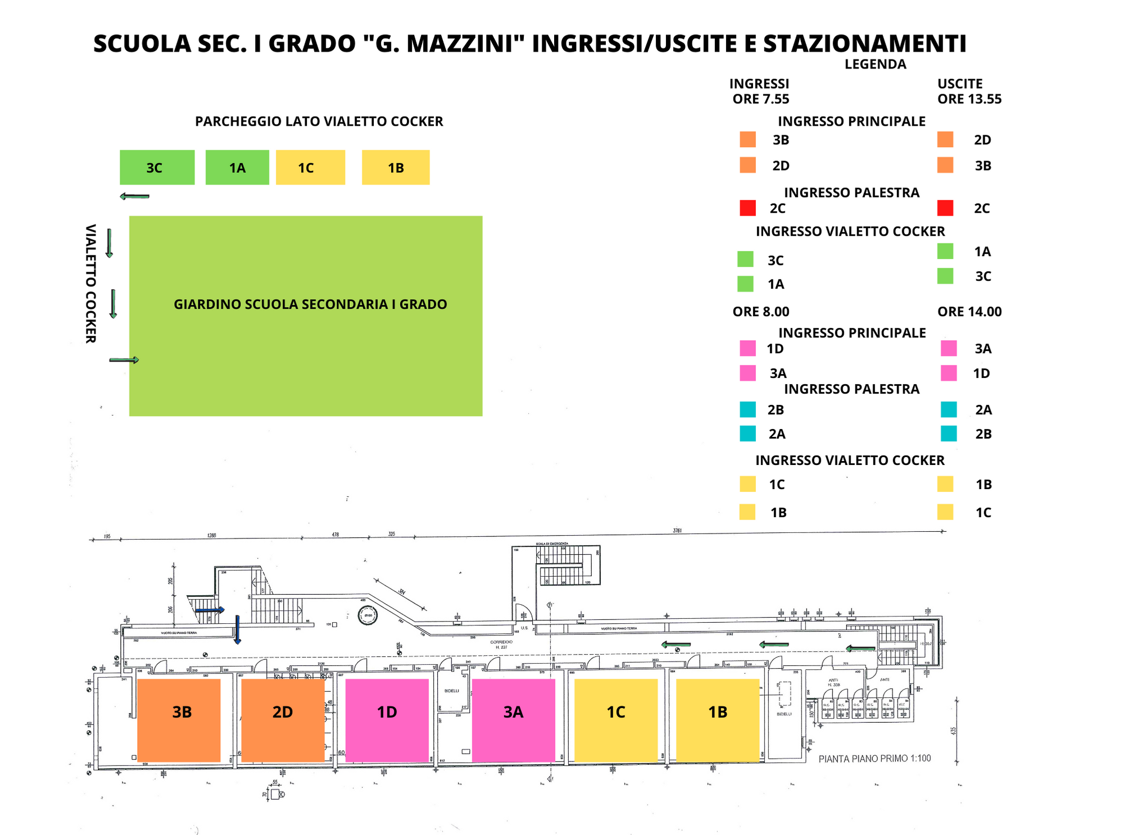
Punti di attesa e d’INGRESSO e di uscita

Slide 10
Punti di attesa e d’INGRESSO e di uscita

Slide 11
Punti di attesa e d’INGRESSO e di uscita

Slide 12
ORARI DI INGRESSO DELLE CLASSI
ORARI
INGRESSO PRINCIPALE
7:55 | III sezB II sezD
8:00 | I sezD III sezA
INGRESSI
Ingresso Principale:
3A, 1D, 2D e 3B
Ingresso lato palestra:
2A, 2B e 2C
Ingresso vialetto Cocker:
3C, 1B, 1C e 1A
INGRESSO LATO PALESTRA
7:55 | II sezC
8:00 | II sezB II sezA
INGRESSO VIALETTO COCKER
7:55 | III sezC
8:00 | II sezB II sezA

Slide 13
ORARI DI USCITA DELLE CLASSI
ORARI
INGRESSO PRINCIPALE
13:55 | II sezD seguita da III sezB
14:00 | III sez A seguita da I sezD
USCITE
Ingresso Principale:
3A, 1D, 2D e 3B
Ingresso lato palestra:
2A, 2B e 2C
Ingresso vialetto Cocker:
3C, 1B, 1C e 1A
INGRESSO LATO PALESTRA
13:55 | II sezC
14:00 | II sezB seguita da II sezA
INGRESSO VIALETTO COCKER
13:55 | I sezA seguita da III sezC
14:00 | I sezB seguita da I sezC

Slide 14
INGRESSO A SCUOLA
Raggiungere i compagni di classe nel punto che è stato indicato, mantenendo il distanziamento
Aspettare l'insegnante e seguirlo in fila indiana per raggiungere l’aula in modalità prova di evacuazione (aprifila e chiudifila).
Evitare di fermarsi in prossimità degli ingressi, delle scale o dei corridoi.

Slide 15
ritardo
n caso di ritardo e di isolamento rispetto alla propria classe, l’alunno dovrà recarsi all’ingresso principale e chiedere il permesso per raggiungere la propria aula.
Aspettare l’ingresso di tutti gli altri alunni, ascoltare le indicazioni che ti vengono date.
Sarà accompagnato dal personale di accoglienza nella sua aula.

Slide 16
INGRESSO IN AULA
Prima di accedere nell’aula posizionare il giubbotto sull’attaccapanni assegnato. Una volta in aula raggiungere il proprio posto, sistemare gli effetti personali
Controllare che il banco sia posizionato correttamente, sedersi e attendere l’inizio della lezione togliendo la mascherina solo con l’autorizzazione dell’insegnante

Slide 17
Appello e giustificazione
L’insegnante procede a fare l’appello degli alunni.
Richiede la giustificazione agli alunni assenti nei giorni precedenti e invia gli alunni privi di autodichiarazione della famiglia e/o certificato medico nell’aula di stazionamento per ulteriori accertamenti.
Verrà immediatamente contattata la famiglia.
Quindi verificata la mancanza di motivi di rilevanza sanitaria l’insegnante autorizza gli alunni ad abbassare la mascherina e a cominciare la lezione.

Slide 18
Autodichiarazione ai fini della riammissione a scuola dopo una malattia
Il/La sottoscritt___ ___________________________genitore ( o titolare della responsabilità genitoriale) dell’alunna/o__________________________ frequentante la classe___sez. ____:
Consapevole delle conseguenze amministrative e penali per chi rilasci dichiarazioni non corrispondenti a verità, ai sensi del DPR 245/2000, e dell’importanza del rispetto delle misure di prevenzione finalizzate al contrasto della diffusione del contagio da COVID-19, per la tutela della salute della collettività:
dichiara di aver contattato il pediatra/medico curante e di essersi attenuto alle sue indicazioni per quanto riguarda la terapia ed il rientro a scuola.
In particolare dichiara che è stato escluso il sospetto COVID-19 e che quindi le condizioni cliniche del proprio figlio non erano riconducibili a COVID-19, ossia che il proprio figlio nel periodo di assenza NON ha presentato i seguenti sintomi potenzialmente sospetti per COVID-19:

Slide 19
Sintomi potenzialmente sospetti per covid-19
● febbre (> 37,5° C)
● tosse
● difficoltà respiratorie
● congiuntivite
● rinorrea/congestione nasale
● sintomi gastrointestinali (nausea/vomito, diarrea)
● perdita/alterazione improvvisa del gusto (ageusia/disgeusia)
● perdita/diminuzione improvvisa dell’olfatto (anosmia/iposmia)
● mal di gola
● cefalea
● mialgie

Slide 20
Autodichiarazione ai fini della riammissione a scuola dopo una malattia
Pertanto l’alunna/o può frequentare la scuola a partire dal __________________________
Noventa di Piave,____________________________
Firma*
_______________________________________
*il sottoscritto, consapevole delle conseguenze amministrative e penali per chi rilasci dichiarazioni non corrispondenti a verità, ai sensi del DPR 245/2000, dichiara di aver effettuato la scelta/richiesta in osservanza delle disposizioni sulla responsabilità genitoriale di cui agli artt. 316,337ter e 337quater del codice civile, che richiedono il consenso di entrambi i genitori.

Slide 21
QUANDO INDOSSARE LA MASCHERINA IN AULA
Indossare la mascherina in tutte le situazioni dinamiche in cui non si ha la certezza di poter mantenere il distanziamento fisico di almeno 1 metro dalle altre persone.
Indossare la mascherina anche quando si lascia il proprio posto per raggiungere la cattedra o per uscire dall’aula o quando una compagna o un compagno o lo stesso insegnante, in movimento, si avvicinano a meno di 1 metro di distanza

Slide 22
ANDARE AI SERVIZI
Durante la lezione si può chiedere agli insegnanti di uscire dall’aula solo per andare ai servizi, se urgente.
Prima di alzarsi dal banco si deve indossare la mascherina

Slide 23
ARIEGGIARE L'AULA
Ricordarsi che qualsiasi locale della scuola va arieggiato aprendo le finestre almeno ad ogni cambio d’ora oppure durante la lezione su indicazione dell’insegnante

Slide 24
IGIENIZZARE LE MANI
Durante la giornata igienizzarsi più volte le mani, prima e dopo aver toccato oggetti o superfici di uso comune, prima e dopo la merenda, utilizzando i dispenser dislocati nei corridoi o il gel personale

Slide 25
INTERVALLO
Su indicazione dell’insegnante, recarsi in giardino durante l’intervallo, stazionando nel settore destinato alla propria classe.

Slide 26
INTERVALLO
Rispettando il distanziamento fisico si consumerà la merenda seduti al proprio posto in aula. Successivamente, se il tempo metereologico lo permetterà, gli alunni verranno accompagnati in giardino muniti di mascherina.
Non si potranno condividere cibo, materiale scolastico e giochi.

Slide 27
USCIRE DALL'AULA
Se deve andare in palestra, è necessario che indossi la mascherina, aspetti l’insegnante e proceda assieme ai compagni rispettando la distanza interpersonale di sicurezza.

Slide 28
PALESTRA
Portare con sè le scarpe da ginnastica pulite solo nel giorno che verrà comunicato dall’insegnante, secondo l’orario settimanale.
Se sprovvisto delle scarpe da ginnastica pulite non potrà fare educazione motoria.

Slide 29
IN PALESTRA
Durante l’attività sportiva scolastica possono togliersi la mascherina, mantenendo un distanziamento fisico di almeno 2 metri dalle altre persone.

Slide 30
USO DEGLI SPOGLIATOI
Negli spogliatoi lasciare i propri effetti personali in corrispondenza del posto assegnato dal proprio insegnante;

Slide 31
CAMBIO ORA E USCITA
Alla fine delle lezioni, restare al proprio posto in aula, indossare la mascherina, riprendere i propri effetti personali e aspettare il permesso dell’insegnante per alzarsi e uscire dall’aula in fila indiana. Lungo il percorso di uscita non sostare negli spazi comuni.

Slide 32
SE sta male a scuola
Se l’alunno sta male a scuola, deve avvisare l’insegnante o il collaboratore scolastico più vicino.
Verrà accompagnata/o in un’aula apposita, invitato ad indossare una mascherina.
I genitori, immediatamente informati, verranno a scuola e lo riporteranno a casa. Una volta a casa, chiameranno il pediatra o medico di famiglia per chiedere una diagnosi.

Slide 33
Cosa fare

Slide 34
Tenersi informati
Leggere con attenzione il Regolamento d’Istituto
Visionare e firmare il Patto di Corresponsabilità
Leggere attentamente il Protocollo
Tenere sotto controllo eventuali comunicazioni pubblicate sul Sito e/o Registro Elettronico

Slide 35
Per quanto un regolamento possa contenere indicazioni severe e precise, nessuno potrà mai garantirne il rispetto se non c’è la collaborazione, il senso di responsabilità e la buona volontà da parte di tutti. Per questo Vi chiediamo di far parte di questo sforzo comune per garantire la frequenza scolastica fino alla fine dell’anno e non mettere a rischio la salute di tutti.

